Slide 1
🦴 アンデッド🦴 フェスティバル
制作ツール：Unreal Engine 5
企画種類：オリジナル
ステージクリア型バトルロワイアル(一人用)
原案：大嶋優
企画：大嶋優

Slide 2





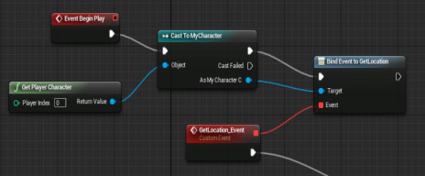
制作目標
新しい技術への挑戦
学校配布データを中心としたDirectX11 → 汎用エンジンであるUnreal Engine 5
C言語での手続き型プログラミング → BluePrintでのビジュアルスクリプティング
VisualStudioでのビルド&チェック → GUIによるリアルタイムデバッグ

Slide 3
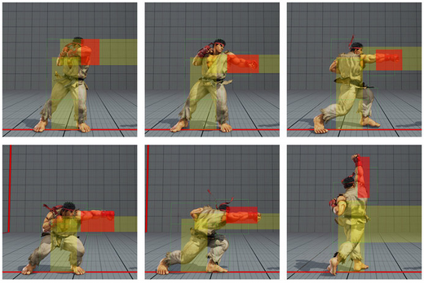


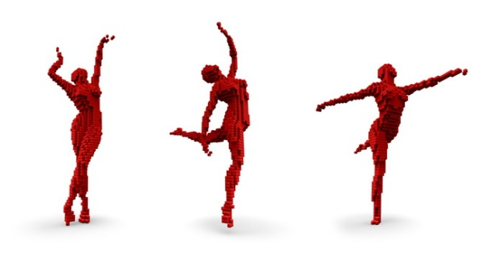
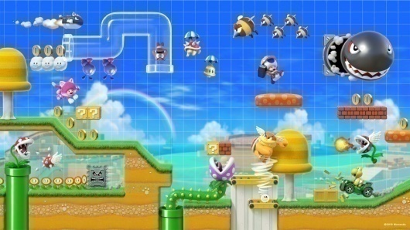
制作目標
難しくて実現不可能だった表現を取り入れる
複雑なコリジョン
ライティング調整
Steam販売
(あわよくば)
キャラクター
アニメ―ション
バリエーションの
あるステージ

Slide 4
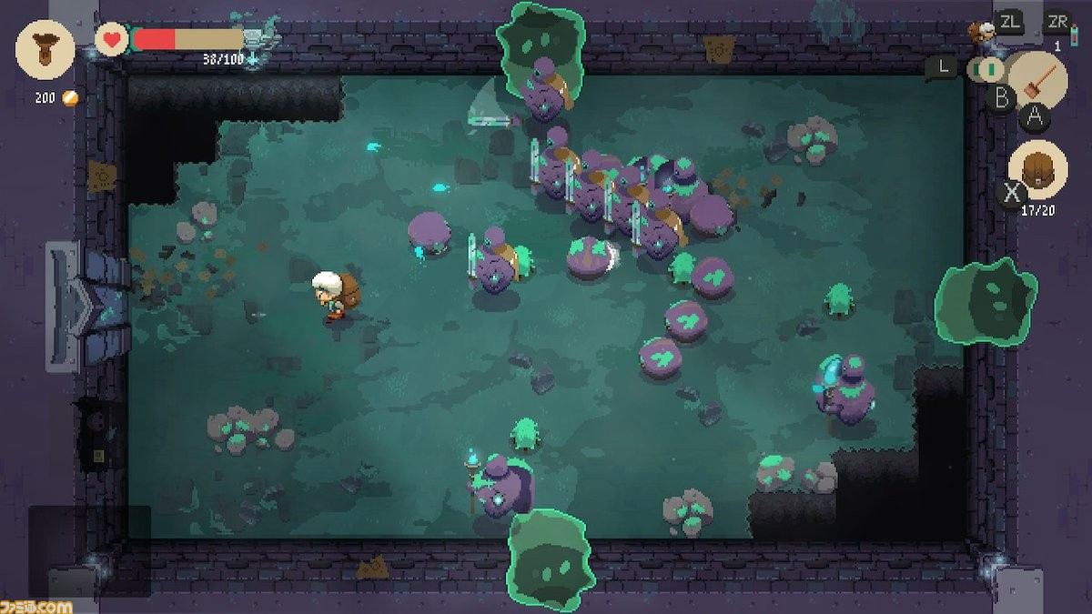
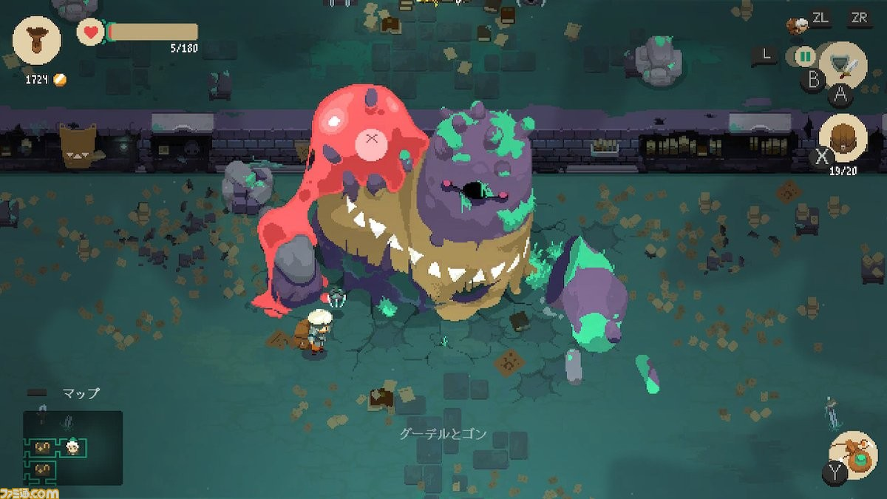
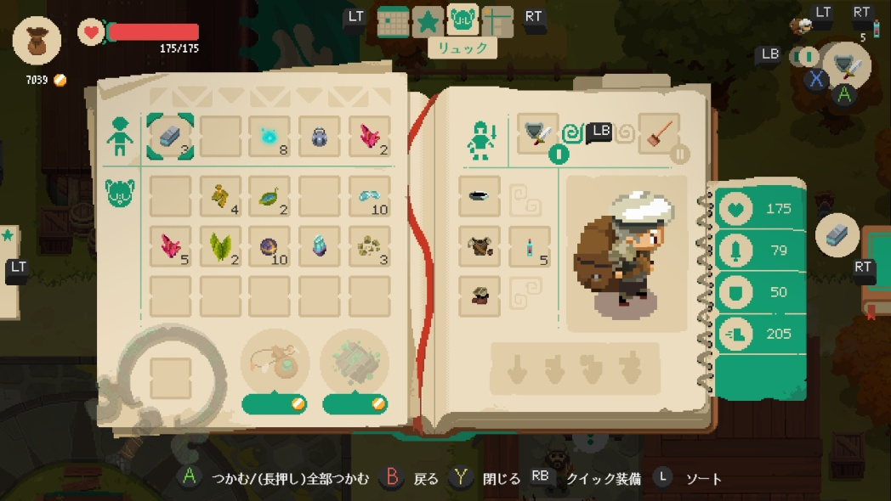
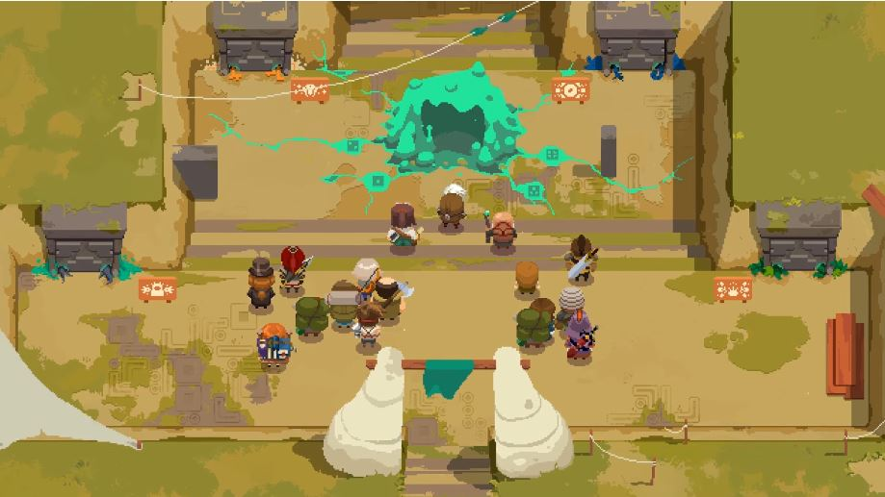
完成イメージ
ムーンライター 店主と勇者の冒険
(Digital Sun/PC,2019)

Slide 5
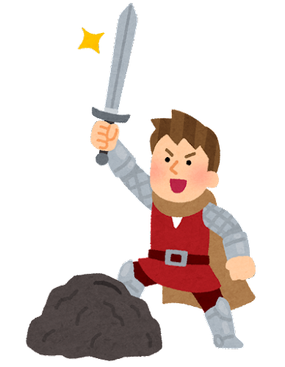



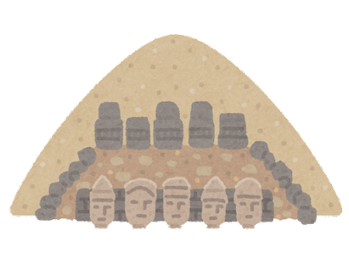


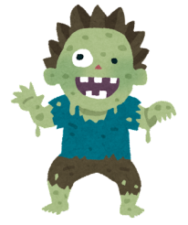






ゲームデザイン
1.部屋の中にいる相手を全て倒して生き残ろう
基本ルールはバトルロワイアル！
自分以外は全員倒してしまおう
勝ったら次の部屋に挑戦しよう

Slide 6


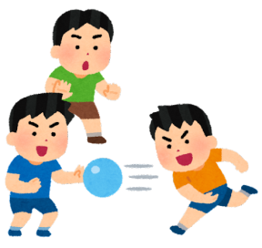












ゲームデザイン
2.相手の身体を乗っ取って、使っちゃおう
相手を乗っ取ると
それぞれのアクションが使える
主人公は霊魂
乗っ取る条件
HPの減った相手
隙のある
アクションをした相手
自分より弱い相手

Slide 7













ゲームデザイン
3.リスクとリターン
相手は全員アンデッド(死体)
攻撃すると自分の身体もダメージを受けてしまう！
上手く立ち回って
生き残ろう！
同士討ち
漁夫の利
時には一騎打ち

Slide 8
世界観・ストーリー
かつて世界には魔が満ちていた
その影響で10年に一度、死体が蘇る日がある
人々はその日をデッドマンズデイと呼んで供養していた
ちなみに、供養とは動けないように動けないようにバラバラにしたあと埋めることを優しく言っただけだ
だが、時には忘れ去られた墓地もある
誰が供養するのか？
そう、本人たちにやらせれば人手などいらないのだ
☆主催 ：元村長☆
開催日 ：デッドマンズデイ
景品 ：昇天する権利
壊せ壊せ壊せ！
倫理観なんて前世に置いてきた！
ぜんぶ倒して優勝しろ！
ハイテンション・バトルロワイアル
アンデッド🦴 フェスティバル
の開催だ！

Slide 9

登場人物(予定)
初心者狩りのビリー
墓穴掘りのアンナ
村長のヨシオ
料理人のワジマ
庭師のエルロンド

Slide 10
画面イメージ
2．アクションの追加
新しい動きで進化を感じさせる
ジャンプ
ジャンプ
スライディング
ジャンプ
スライディング
壁走り

